Slide 1
ГЛАВНОЕ ВОЕННО-ПОЛИТИЧЕСКОЕ УПРАВЛЕНИЕ
ВООРУЖЕННЫХ СИЛ РОССИЙСКОЙ ФЕДЕРАЦИИ
Военно-исторический диктант
Вопросы диктанта подготовлены профессорско-преподавательским составом Военного университета совместно с Научно-исследовательским институтом (военной истории) Военной академии Генерального штаба Вооруженных Сил Российской Федерации

Slide 2
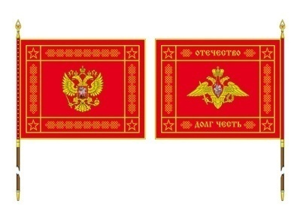
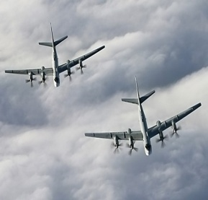
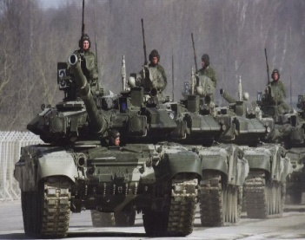
0:22
0:29
0:10
0:08
0:05
0:01
0:06
0:14
0:43
0:09
0:24
0:23
0:21
1:00
0:57
0:55
0:54
0:45
0:40
0:39
0:38
0:36
0:33
0:17
0:42
0:41
0:18
1:02
0:04
1:05
1:07
0:20
1:21
1:20
1:19
1:18
1:17
1:15
1:14
1:12
1:11
1:10
1:09
1:08
1:04
1:03
1:01
0:56
0:47
0:48
0:50
0:53
0:12
0:52
0:51
0:49
0:34
0:32
0:31
0:30
0:28
0:27
0:11
0:02
0:46
0:35
0:16
0:07
0:00
0:13
1:22
1:13
1:06
0:59
0:58
0:37
0:15
1:30
1:29
1:28
1:27
1:26
1:25
1:24
1:23
1:16
0:44
0:19
0:26
0:25
0:03
Военно-исторический диктант
Вопрос 1. Когда были созданы Вооруженные Силы
Российской Федерации?
1. 7 мая 1992 г. | 2. 7 мая 1993 г. | 3. 7 мая 1994 г. | 4. 7 мая 1995 г.

Slide 3
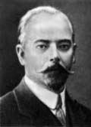
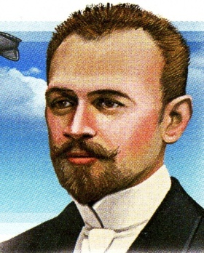
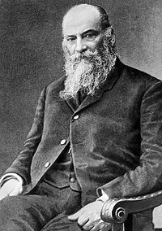
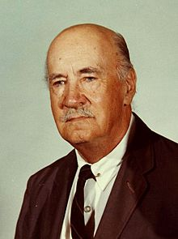
0:22
0:29
0:10
0:08
0:05
0:01
0:06
0:14
0:43
0:09
0:24
0:23
0:21
1:00
0:57
0:55
0:54
0:45
0:40
0:39
0:38
0:36
0:33
0:17
0:42
0:41
0:18
1:02
0:04
1:05
1:07
0:20
1:21
1:20
1:19
1:18
1:17
1:15
1:14
1:12
1:11
1:10
1:09
1:08
1:04
1:03
1:01
0:56
0:47
0:48
0:50
0:53
0:12
0:52
0:51
0:49
0:34
0:32
0:31
0:30
0:28
0:27
0:11
0:02
0:46
0:35
0:16
0:07
0:00
0:13
1:22
1:13
1:06
0:59
0:58
0:37
0:15
1:30
1:29
1:28
1:27
1:26
1:25
1:24
1:23
1:16
0:44
0:19
0:26
0:25
0:03
Военно-исторический диктант
Вопрос 2. В каком году был создан и кто является конструктором первого в истории авиации России ранцевого парашюта?
1. в 1910 году – Я.М. Гаккель | 2. в 1911 году – Г.Е. Котельников | 3. в 1913 году – Н.Е. Жуковский | 4. в 1914 году – И.И. Сикорский

Slide 4
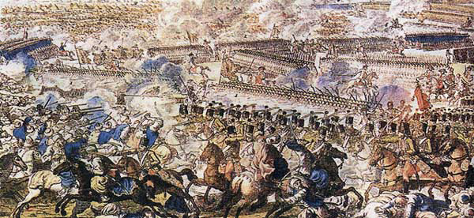
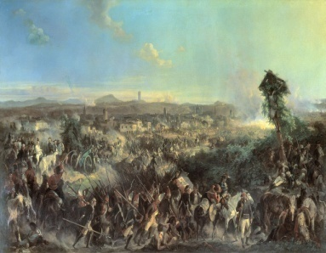
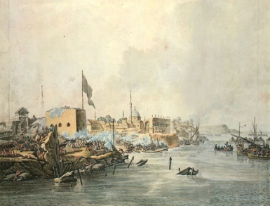
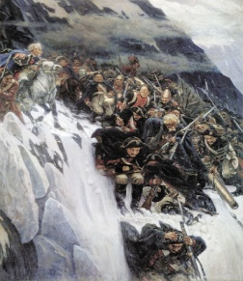
0:22
0:29
0:10
0:08
0:05
0:01
0:06
0:14
0:43
0:09
0:24
0:23
0:21
1:00
0:57
0:55
0:54
0:45
0:40
0:39
0:38
0:36
0:33
0:17
0:42
0:41
0:18
1:02
0:04
1:05
1:07
0:20
1:21
1:20
1:19
1:18
1:17
1:15
1:14
1:12
1:11
1:10
1:09
1:08
1:04
1:03
1:01
0:56
0:47
0:48
0:50
0:53
0:12
0:52
0:51
0:49
0:34
0:32
0:31
0:30
0:28
0:27
0:11
0:02
0:46
0:35
0:16
0:07
0:00
0:13
1:22
1:13
1:06
0:59
0:58
0:37
0:15
1:30
1:29
1:28
1:27
1:26
1:25
1:24
1:23
1:16
0:44
0:19
0:26
0:25
0:03
Военно-исторический диктант
Вопрос 3. Об этом сражении спустя много лет великий русский полководец А.В. Суворов в порыве откровенности не раз признавался, что на подобное «… можно было решиться только один раз в жизни …». О каком сражении идет речь?
1. Сражение при Рымнике (11(22).9.1789 г.) | 2. Сражение при Нови (4(15).8.1799 г. (Итальянский поход) | 3. Штурм крепости Измаил (11 (22).12.1790 г.) | 4. Переход через Альпы (Швейцарский поход, 1799 г.)

Slide 5
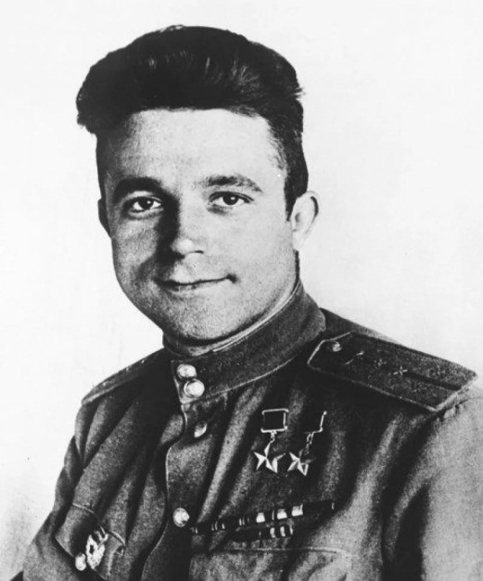
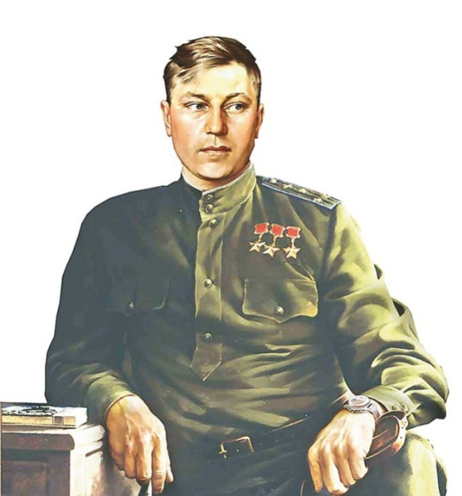
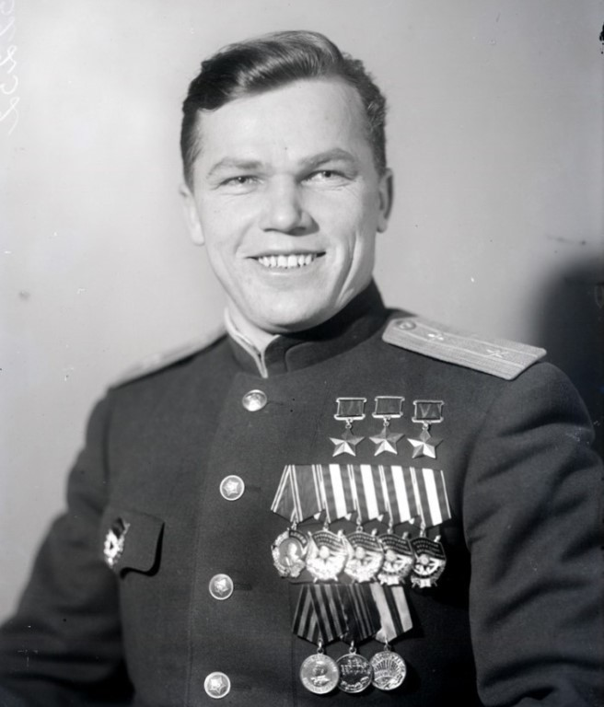
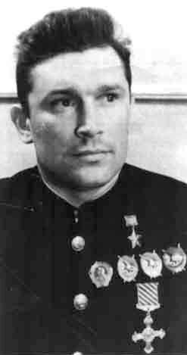
0:22
0:29
0:10
0:08
0:05
0:01
0:06
0:14
0:43
0:09
0:24
0:23
0:21
1:00
0:57
0:55
0:54
0:45
0:40
0:39
0:38
0:36
0:33
0:17
0:42
0:41
0:18
1:02
0:04
1:05
1:07
0:20
1:21
1:20
1:19
1:18
1:17
1:15
1:14
1:12
1:11
1:10
1:09
1:08
1:04
1:03
1:01
0:56
0:47
0:48
0:50
0:53
0:12
0:52
0:51
0:49
0:34
0:32
0:31
0:30
0:28
0:27
0:11
0:02
0:46
0:35
0:16
0:07
0:00
0:13
1:22
1:13
1:06
0:59
0:58
0:37
0:15
1:30
1:29
1:28
1:27
1:26
1:25
1:24
1:23
1:16
0:44
0:19
0:26
0:25
0:03
Военно-исторический диктант
Вопрос 4. Кто из советских летчиков–истребителей послужил прототипом для командира эскадрильи майора Титаренко из художественного фильма «В бой идут одни старики»?
1. Дважды Герой Советского Союза капитан В.И. Попков | 2.Трижды Герой Советского Союза полковник А.И. Покрышкин | 3. Трижды Герой Советского Союза полковник И.Н. Кожедуб | 4. Герой Советского Союза подполковник Б.Ф. Сафонов

Slide 6
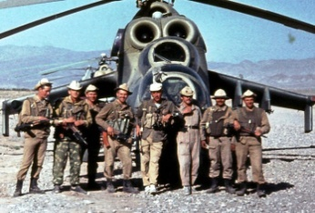
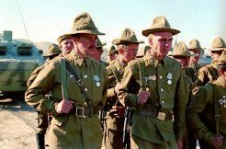
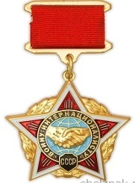
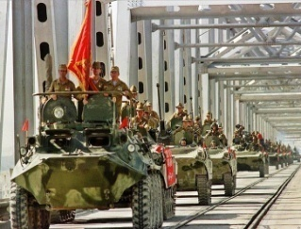
0:22
0:29
0:10
0:08
0:05
0:01
0:06
0:14
0:43
0:09
0:24
0:23
0:21
1:00
0:57
0:55
0:54
0:45
0:40
0:39
0:38
0:36
0:33
0:17
0:42
0:41
0:18
1:02
0:04
1:05
1:07
0:20
1:21
1:20
1:19
1:18
1:17
1:15
1:14
1:12
1:11
1:10
1:09
1:08
1:04
1:03
1:01
0:56
0:47
0:48
0:50
0:53
0:12
0:52
0:51
0:49
0:34
0:32
0:31
0:30
0:28
0:27
0:11
0:02
0:46
0:35
0:16
0:07
0:00
0:13
1:22
1:13
1:06
0:59
0:58
0:37
0:15
1:30
1:29
1:28
1:27
1:26
1:25
1:24
1:23
1:16
0:44
0:19
0:26
0:25
0:03
Военно-исторический диктант
Вопрос 5. Назовите годы нахождения советских войск
в Демократической Республике Афганистан?
1. 1977-1987 гг. | 2. 1979-1988 гг. | 3. 1978-1989 гг. | 4. 1979-1989 гг.

Slide 7
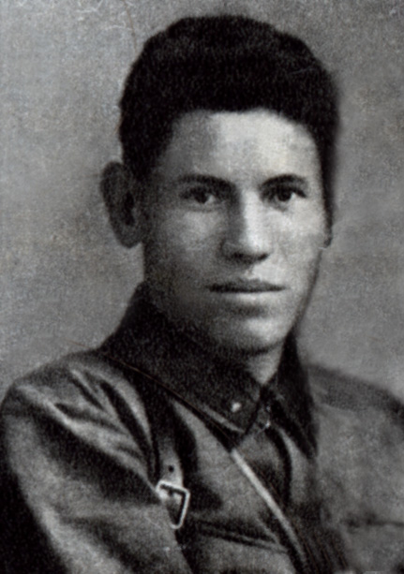
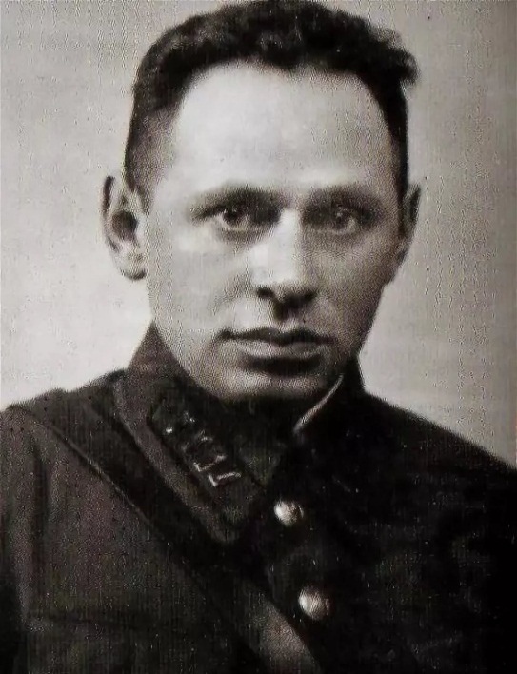
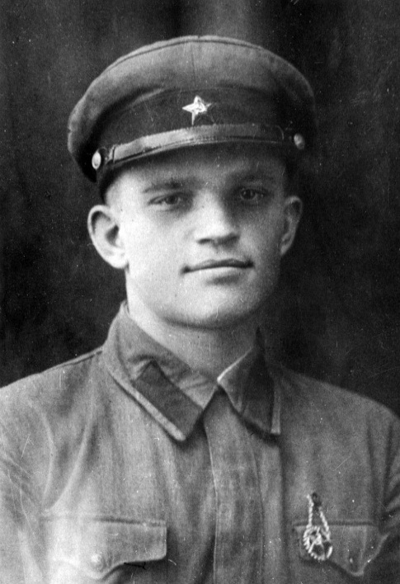
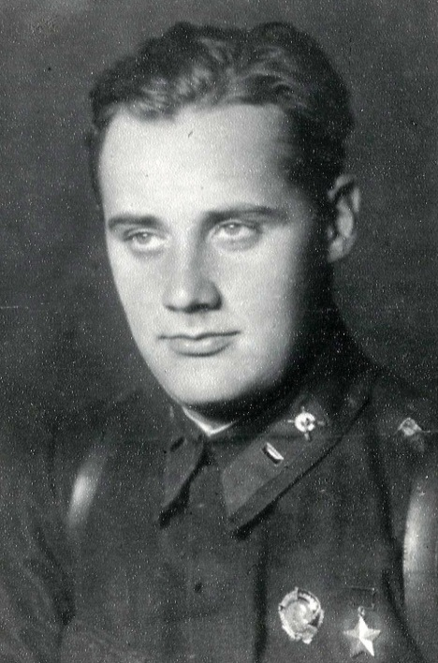
0:22
0:29
0:10
0:08
0:05
0:01
0:06
0:14
0:43
0:09
0:24
0:23
0:21
1:00
0:57
0:55
0:54
0:45
0:40
0:39
0:38
0:36
0:33
0:17
0:42
0:41
0:18
1:02
0:04
1:05
1:07
0:20
1:21
1:20
1:19
1:18
1:17
1:15
1:14
1:12
1:11
1:10
1:09
1:08
1:04
1:03
1:01
0:56
0:47
0:48
0:50
0:53
0:12
0:52
0:51
0:49
0:34
0:32
0:31
0:30
0:28
0:27
0:11
0:02
0:46
0:35
0:16
0:07
0:00
0:13
1:22
1:13
1:06
0:59
0:58
0:37
0:15
1:30
1:29
1:28
1:27
1:26
1:25
1:24
1:23
1:16
0:44
0:19
0:26
0:25
0:03
Военно-исторический диктант
Вопрос 6. Кому из политруков принадлежат слова «Велика Россия, а отступать некуда, позади Москва!»?
1. Политрук В.Г. Клочков | 2. Полковой комиссар Е.М. Фомин | 3. Младший политрук А.К. Панкратов | 4. Заместитель политрука А.К. Мэри

Slide 8
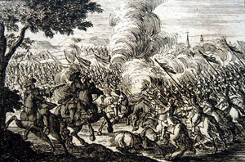
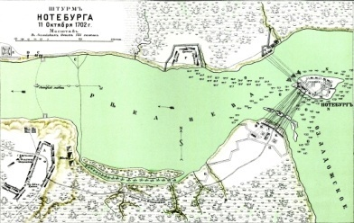
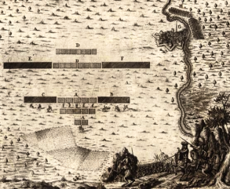
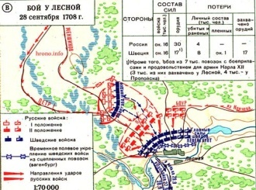
0:22
0:29
0:10
0:08
0:05
0:01
0:06
0:14
0:43
0:09
0:24
0:23
0:21
1:00
0:57
0:55
0:54
0:45
0:40
0:39
0:38
0:36
0:33
0:17
0:42
0:41
0:18
1:02
0:04
1:05
1:07
0:20
1:21
1:20
1:19
1:18
1:17
1:15
1:14
1:12
1:11
1:10
1:09
1:08
1:04
1:03
1:01
0:56
0:47
0:48
0:50
0:53
0:12
0:52
0:51
0:49
0:34
0:32
0:31
0:30
0:28
0:27
0:11
0:02
0:46
0:35
0:16
0:07
0:00
0:13
1:22
1:13
1:06
0:59
0:58
0:37
0:15
1:30
1:29
1:28
1:27
1:26
1:25
1:24
1:23
1:16
0:44
0:19
0:26
0:25
0:03
Военно-исторический диктант
Вопрос 7. В годы Северной войны (1700-1721 гг.) победу в этом сражении русский император Петр I (Великий) назвал «… матерью Полтавской баталии …». О каком сражении идет речь?
1. Сражение при Гуммельсгофе (18.07.1702 г.) | 2. Шурм крепости Нотебург (11.10.1702 г.) | 3. Сражение при Калише (18.10.1706 г.) | 4. Сражение при Лесной (28.09.1708 г.)

Slide 9
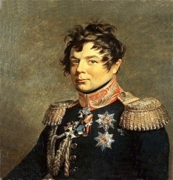
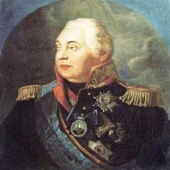
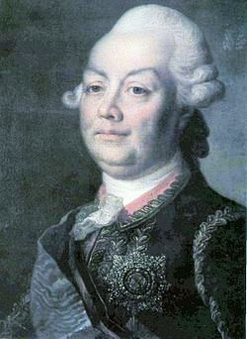
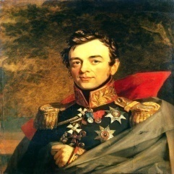
0:22
0:29
0:10
0:08
0:05
0:01
0:06
0:14
0:43
0:09
0:24
0:23
0:21
1:00
0:57
0:55
0:54
0:45
0:40
0:39
0:38
0:36
0:33
0:17
0:42
0:41
0:18
1:02
0:04
1:05
1:07
0:20
1:21
1:20
1:19
1:18
1:17
1:15
1:14
1:12
1:11
1:10
1:09
1:08
1:04
1:03
1:01
0:56
0:47
0:48
0:50
0:53
0:12
0:52
0:51
0:49
0:34
0:32
0:31
0:30
0:28
0:27
0:11
0:02
0:46
0:35
0:16
0:07
0:00
0:13
1:22
1:13
1:06
0:59
0:58
0:37
0:15
1:30
1:29
1:28
1:27
1:26
1:25
1:24
1:23
1:16
0:44
0:19
0:26
0:25
0:03
Военно-исторический диктант
Вопрос 8. Русский полководец, ставший первым полным кавалером ордена Святого Георгия?
Генерал-фельдмаршал И.И. Дибич- Забалканский | 2. Генерал-фельдмаршал М.И. Кутузов -Смоленский | 3. Генерал-фельдмаршал П.А. Румянцев-Задунайский | 4. Генерал-фельдмаршал И.Ф. Паскевич-Эриванский

Slide 10
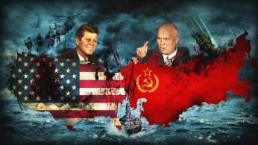
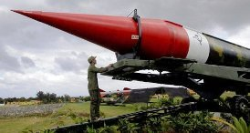
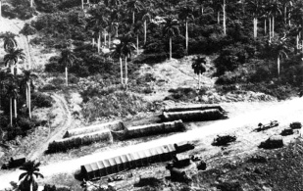
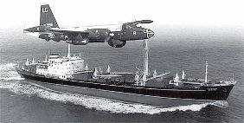
0:22
0:29
0:10
0:08
0:05
0:01
0:06
0:14
0:43
0:09
0:24
0:23
0:21
1:00
0:57
0:55
0:54
0:45
0:40
0:39
0:38
0:36
0:33
0:17
0:42
0:41
0:18
1:02
0:04
1:05
1:07
0:20
1:21
1:20
1:19
1:18
1:17
1:15
1:14
1:12
1:11
1:10
1:09
1:08
1:04
1:03
1:01
0:56
0:47
0:48
0:50
0:53
0:12
0:52
0:51
0:49
0:34
0:32
0:31
0:30
0:28
0:27
0:11
0:02
0:46
0:35
0:16
0:07
0:00
0:13
1:22
1:13
1:06
0:59
0:58
0:37
0:15
1:30
1:29
1:28
1:27
1:26
1:25
1:24
1:23
1:16
0:44
0:19
0:26
0:25
0:03
Военно-исторический диктант
Вопрос 9. В каком году произошел «Карибский кризис» в котором,
в ходе проведения операции «Анадырь», приняли участие советские военнослужащие?
1. в 1960 г. | 2. в 1961 г. | 3. в 1962 г. | 4. в 1963 г.

Slide 11
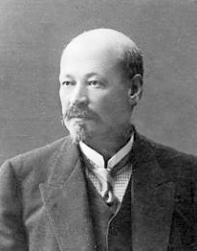
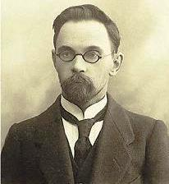
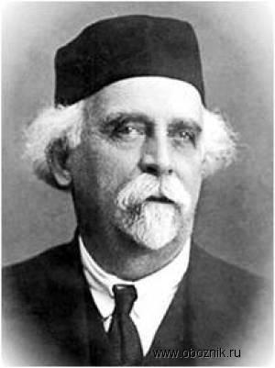
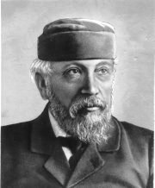
0:22
0:29
0:10
0:08
0:05
0:01
0:06
0:14
0:43
0:09
0:24
0:23
0:21
1:00
0:57
0:55
0:54
0:45
0:40
0:39
0:38
0:36
0:33
0:17
0:42
0:41
0:18
1:02
0:04
1:05
1:07
0:20
1:21
1:20
1:19
1:18
1:17
1:15
1:14
1:12
1:11
1:10
1:09
1:08
1:04
1:03
1:01
0:56
0:47
0:48
0:50
0:53
0:12
0:52
0:51
0:49
0:34
0:32
0:31
0:30
0:28
0:27
0:11
0:02
0:46
0:35
0:16
0:07
0:00
0:13
1:22
1:13
1:06
0:59
0:58
0:37
0:15
1:30
1:29
1:28
1:27
1:26
1:25
1:24
1:23
1:16
0:44
0:19
0:26
0:25
0:03
Военно-исторический диктант
Вопрос 10. Кто из русских ученых изобрел противогаз?
1. Н.М. Кижнер | 2. А.Е. Арбузов | 3. Н.Д. Зелинский | 4. И.А. Каблуков

Slide 12
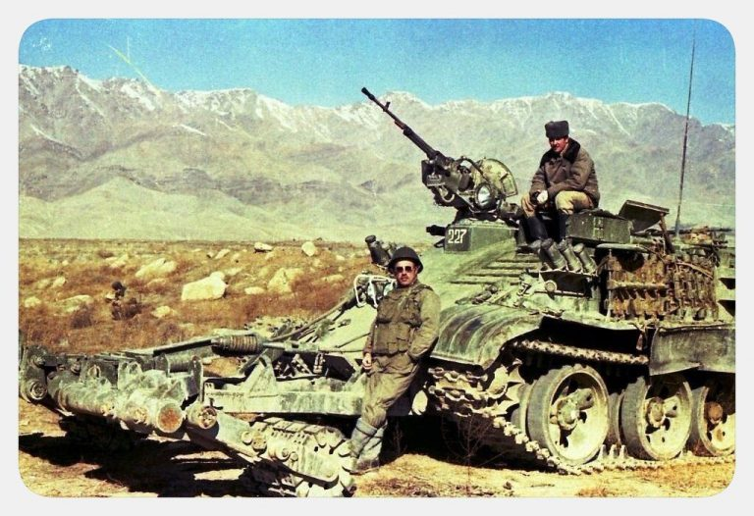
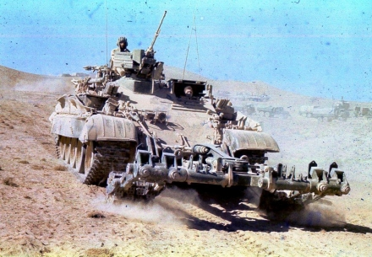
0:22
0:29
0:10
0:08
0:05
0:01
0:06
0:14
0:43
0:09
0:24
0:23
0:21
1:00
0:57
0:55
0:54
0:45
0:40
0:39
0:38
0:36
0:33
0:17
0:42
0:41
0:18
1:02
0:04
1:05
1:07
0:20
1:21
1:20
1:19
1:18
1:17
1:15
1:14
1:12
1:11
1:10
1:09
1:08
1:04
1:03
1:01
0:56
0:47
0:48
0:50
0:53
0:12
0:52
0:51
0:49
0:34
0:32
0:31
0:30
0:28
0:27
0:11
0:02
0:46
0:35
0:16
0:07
0:00
0:13
1:22
1:13
1:06
0:59
0:58
0:37
0:15
1:30
1:29
1:28
1:27
1:26
1:25
1:24
1:23
1:16
0:44
0:19
0:26
0:25
0:03
Военно-исторический диктант
Вопрос 11. Какое неофициальное название имело подразделение ГРУ ГШ ВС СССР, которое комплектовалось из представителей среднеазиатских республик?
Мусульманский батальон | 2) Афганский батальон | 3) Кабульская рота | 4) Средне-азиатский батальон

Slide 13
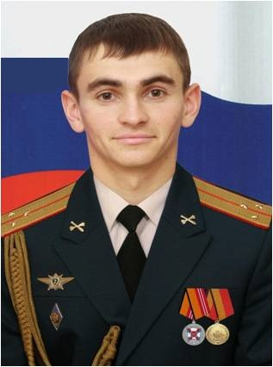
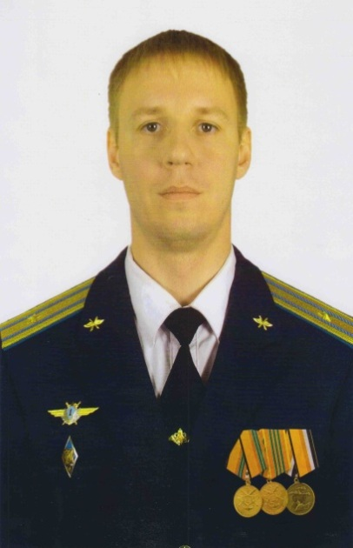
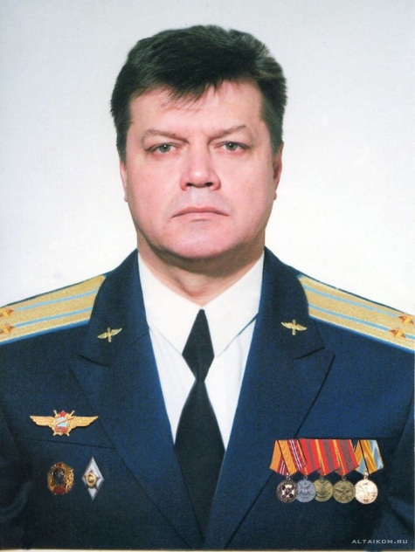
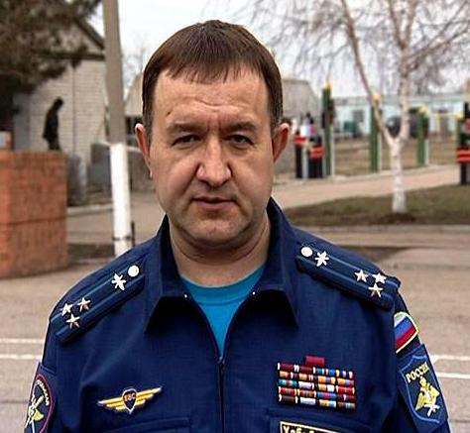
0:22
0:29
0:10
0:08
0:05
0:01
0:06
0:14
0:43
0:09
0:24
0:23
0:21
1:00
0:57
0:55
0:54
0:45
0:40
0:39
0:38
0:36
0:33
0:17
0:42
0:41
0:18
1:02
0:04
1:05
1:07
0:20
1:21
1:20
1:19
1:18
1:17
1:15
1:14
1:12
1:11
1:10
1:09
1:08
1:04
1:03
1:01
0:56
0:47
0:48
0:50
0:53
0:12
0:52
0:51
0:49
0:34
0:32
0:31
0:30
0:28
0:27
0:11
0:02
0:46
0:35
0:16
0:07
0:00
0:13
1:22
1:13
1:06
0:59
0:58
0:37
0:15
1:30
1:29
1:28
1:27
1:26
1:25
1:24
1:23
1:16
0:44
0:19
0:26
0:25
Военно-исторический диктант
0:03
Вопрос 12. Кто первым был удостоен звания Героя Российской Федерации в ходе боевых действий против террористических формирований в Сирийской Арабской Республике?
Старший лейтенант А.А. Прохоренко | 2. Майор Р.Н. Филипов | 3. Подполковник О.А. Пешков | 4. Полковник Р.М. Хабибуллин

Slide 14
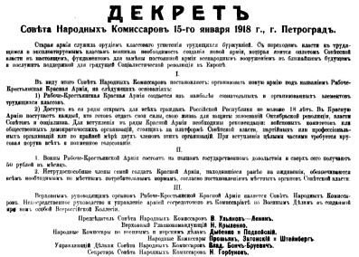
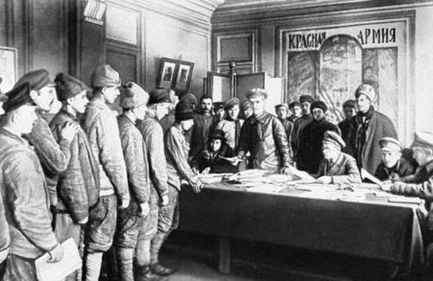
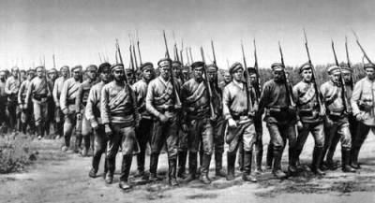
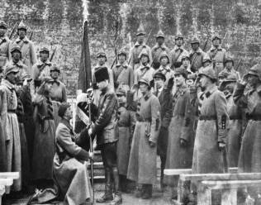
0:22
0:29
0:10
0:08
0:05
0:01
0:06
0:14
0:43
0:09
0:24
0:23
0:21
1:00
0:57
0:55
0:54
0:45
0:40
0:39
0:38
0:36
0:33
0:17
0:42
0:41
0:18
1:02
0:04
1:05
1:07
0:20
1:21
1:20
1:19
1:18
1:17
1:15
1:14
1:12
1:11
1:10
1:09
1:08
1:04
1:03
1:01
0:56
0:47
0:48
0:50
0:53
0:12
0:52
0:51
0:49
0:34
0:32
0:31
0:30
0:28
0:27
0:11
0:02
0:46
0:35
0:16
0:07
0:00
0:13
1:22
1:13
1:06
0:59
0:58
0:37
0:15
1:30
1:29
1:28
1:27
1:26
1:25
1:24
1:23
1:16
0:44
0:19
0:26
0:25
0:03
Военно-исторический диктант
Вопрос 13. Сколько лет исполняется со дня создания
Рабоче-Крестьянской Красной Армии (Красной Армии) в 2019 году?
1. 98 | 2. 99 | 3. 100 | 4. 101

Slide 15
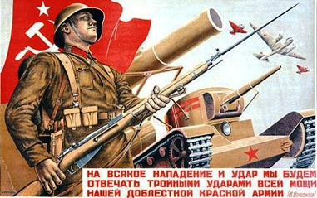
0:22
0:29
0:10
0:08
0:05
0:01
0:06
0:14
0:43
0:09
0:24
0:23
0:21
1:00
0:57
0:55
0:54
0:45
0:40
0:39
0:38
0:36
0:33
0:17
0:42
0:41
0:18
1:02
0:04
1:05
1:07
0:20
1:21
1:20
1:19
1:18
1:17
1:15
1:14
1:12
1:11
1:10
1:09
1:08
1:04
1:03
1:01
0:56
0:47
0:48
0:50
0:53
0:12
0:52
0:51
0:49
0:34
0:32
0:31
0:30
0:28
0:27
0:11
0:02
0:46
0:35
0:16
0:07
0:00
0:13
1:22
1:13
1:06
0:59
0:58
0:37
0:15
1:30
1:29
1:28
1:27
1:26
1:25
1:24
1:23
1:16
0:44
0:19
0:26
0:25
0:03
Военно-исторический диктант
Вопрос 14. С какого года Красная армия
стала называться Советской армией?
1. с 1940 г. | 2. с 22 июня 1941 г. | 3. с 1945 г. | 4. с 1946 г.

Slide 16
0:22
0:29
0:10
0:08
0:05
0:01
0:06
0:14
0:43
0:09
0:24
0:23
0:21
1:00
0:57
0:55
0:54
0:45
0:40
0:39
0:38
0:36
0:33
0:17
0:42
0:41
0:18
1:02
0:04
1:05
1:07
0:20
1:21
1:20
1:19
1:18
1:17
1:15
1:14
1:12
1:11
1:10
1:09
1:08
1:04
1:03
1:01
0:56
0:47
0:48
0:50
0:53
0:12
0:52
0:51
0:49
0:34
0:32
0:31
0:30
0:28
0:27
0:11
0:02
0:46
0:35
0:16
0:07
0:00
0:13
1:22
1:13
1:06
0:59
0:58
0:37
0:15
1:30
1:29
1:28
1:27
1:26
1:25
1:24
1:23
1:16
0:44
0:19
0:26
0:25
0:03
Военно-исторический диктант
Вопрос 15. Русский конструктор, создавший в годы Первой мировой войны первый в мире автомат?
1. Ф.В. Токарев | 2. С.И. Мосин | 3. В.Г. Федоров | 4. В.А. Дегтярев

Slide 17
0:22
0:29
0:10
0:08
0:05
0:01
0:06
0:14
0:43
0:09
0:24
0:23
0:21
1:00
0:57
0:55
0:54
0:45
0:40
0:39
0:38
0:36
0:33
0:17
0:42
0:41
0:18
1:02
0:04
1:05
1:07
0:20
1:21
1:20
1:19
1:18
1:17
1:15
1:14
1:12
1:11
1:10
1:09
1:08
1:04
1:03
1:01
0:56
0:47
0:48
0:50
0:53
0:12
0:52
0:51
0:49
0:34
0:32
0:31
0:30
0:28
0:27
0:11
0:02
0:46
0:35
0:16
0:07
0:00
0:13
1:22
1:13
1:06
0:59
0:58
0:37
0:15
1:30
1:29
1:28
1:27
1:26
1:25
1:24
1:23
1:16
0:44
0:19
0:26
0:25
0:03
Военно-исторический диктант
Вопрос 16. Слова из песни «Варяг» о бессмертном подвиге моряков русского крейсера «Варяг» и канонерской лодки «Кореец»:
«Наверх вы, товарищи, все по местам,
Последний парад наступает,
Врагу не сдается наш гордый «Варяг»,
Пощады никто не желает. …»
Во время какой войны был совершен этот подвиг?
1. Русско-турецкой войне (1877-1878 гг.) | 2. Русско-японской войне (1904–1905 гг.) | 3. Первой мировой войне (1914–1918 гг.) | 4. Советско-финляндской войне (1939-1940 гг.)

Slide 18
0:22
0:29
0:10
0:08
0:05
0:01
0:06
0:14
0:43
0:09
0:24
0:23
0:21
1:00
0:57
0:55
0:54
0:45
0:40
0:39
0:38
0:36
0:33
0:17
0:42
0:41
0:18
1:02
0:04
1:05
1:07
0:20
1:21
1:20
1:19
1:18
1:17
1:15
1:14
1:12
1:11
1:10
1:09
1:08
1:04
1:03
1:01
0:56
0:47
0:48
0:50
0:53
0:12
0:52
0:51
0:49
0:34
0:32
0:31
0:30
0:28
0:27
0:11
0:02
0:46
0:35
0:16
0:07
0:00
0:13
1:22
1:13
1:06
0:59
0:58
0:37
0:15
1:30
1:29
1:28
1:27
1:26
1:25
1:24
1:23
1:16
0:44
0:19
0:26
0:25
0:03
Военно-исторический диктант
Вопрос 17. В июле 2018 года исполнилось 65 лет со времени окончания войны в Корее, в которой принимали участие советские военные советники. Ее хронологические рамки
1. 1945-1953 гг. | 2. 1948-1953 гг. | 3. 1950-1953 гг. | 4. 1951-1953 гг.

Slide 19
0:22
0:29
0:10
0:08
0:05
0:01
0:06
0:14
0:43
0:09
0:24
0:23
0:21
1:00
0:57
0:55
0:54
0:45
0:40
0:39
0:38
0:36
0:33
0:17
0:42
0:41
0:18
1:02
0:04
1:05
1:07
0:20
1:21
1:20
1:19
1:18
1:17
1:15
1:14
1:12
1:11
1:10
1:09
1:08
1:04
1:03
1:01
0:56
0:47
0:48
0:50
0:53
0:12
0:52
0:51
0:49
0:34
0:32
0:31
0:30
0:28
0:27
0:11
0:02
0:46
0:35
0:16
0:07
0:00
0:13
1:22
1:13
1:06
0:59
0:58
0:37
0:15
1:30
1:29
1:28
1:27
1:26
1:25
1:24
1:23
1:16
0:44
0:19
0:26
0:25
0:03
Военно-исторический диктант
Вопрос 18. Кто из великих русских флотоводцев был причислен
к лику святых?
1. Адмирал П.С. Нахимов | 2. Адмирал Ф.Ф. Ушаков | 3. Адмирал В.А. Корнилов | 4. Адмирал С.О. Макаров

Slide 20
0:22
0:29
0:10
0:08
0:05
0:01
0:06
0:14
0:43
0:09
0:24
0:23
0:21
1:00
0:57
0:55
0:54
0:45
0:40
0:39
0:38
0:36
0:33
0:17
0:42
0:41
0:18
1:02
0:04
1:05
1:07
0:20
1:21
1:20
1:19
1:18
1:17
1:15
1:14
1:12
1:11
1:10
1:09
1:08
1:04
1:03
1:01
0:56
0:47
0:48
0:50
0:53
0:12
0:52
0:51
0:49
0:34
0:32
0:31
0:30
0:28
0:27
0:11
0:02
0:46
0:35
0:16
0:07
0:00
0:13
1:22
1:13
1:06
0:59
0:58
0:37
0:15
1:30
1:29
1:28
1:27
1:26
1:25
1:24
1:23
1:16
0:44
0:19
0:26
0:25
0:03
Военно-исторический диктант
Вопрос 19. В каком году в Красной Армии были введены погоны?
1. в 1923 г. | 2. в 1933 г. | 3. в 1943 г. | 4. в 1953 г.

Slide 21
0:22
0:29
0:10
0:08
0:05
0:01
0:06
0:14
0:43
0:09
0:24
0:23
0:21
1:00
0:57
0:55
0:54
0:45
0:40
0:39
0:38
0:36
0:33
0:17
0:42
0:41
0:18
1:02
0:04
1:05
1:07
0:20
1:21
1:20
1:19
1:18
1:17
1:15
1:14
1:12
1:11
1:10
1:09
1:08
1:04
1:03
1:01
0:56
0:47
0:48
0:50
0:53
0:12
0:52
0:51
0:49
0:34
0:32
0:31
0:30
0:28
0:27
0:11
0:02
0:46
0:35
0:16
0:07
0:00
0:13
1:22
1:13
1:06
0:59
0:58
0:37
0:15
1:30
1:29
1:28
1:27
1:26
1:25
1:24
1:23
1:16
0:44
0:19
0:26
0:25
0:03
Военно-исторический диктант
Вопрос 20. Когда началась военная операция ВКС России в Сирии?
1. в 2013 году | 2. в 2014 году | 3. в 2015 году | 4. в 2016 году

Slide 22
0:22
0:29
0:10
0:08
0:05
0:01
0:06
0:14
0:43
0:09
0:24
0:23
0:21
1:00
0:57
0:55
0:54
0:45
0:40
0:39
0:38
0:36
0:33
0:17
0:42
0:41
0:18
1:02
0:04
1:05
1:07
0:20
1:21
1:20
1:19
1:18
1:17
1:15
1:14
1:12
1:11
1:10
1:09
1:08
1:04
1:03
1:01
0:56
0:47
0:48
0:50
0:53
0:12
0:52
0:51
0:49
0:34
0:32
0:31
0:30
0:28
0:27
0:11
0:02
0:46
0:35
0:16
0:07
0:00
0:13
1:22
1:13
1:06
0:59
0:58
0:37
0:15
1:30
1:29
1:28
1:27
1:26
1:25
1:24
1:23
1:16
0:44
0:19
0:26
0:25
0:03
Военно-исторический диктант
Вопрос 21. Первой женщиной, удостоенной звания Героя Советского Союза в годы Великой Отечественной войны, была:
1. З.М. Портнова | 2. В.Д. Волошина | 3. В.З. Хоружая | 4. З.А. Космодемьянская

Slide 23
0:22
0:29
0:10
0:08
0:05
0:01
0:06
0:14
0:43
0:09
0:24
0:23
0:21
1:00
0:57
0:55
0:54
0:45
0:40
0:39
0:38
0:36
0:33
0:17
0:42
0:41
0:18
1:02
0:04
1:05
1:07
0:20
1:21
1:20
1:19
1:18
1:17
1:15
1:14
1:12
1:11
1:10
1:09
1:08
1:04
1:03
1:01
0:56
0:47
0:48
0:50
0:53
0:12
0:52
0:51
0:49
0:34
0:32
0:31
0:30
0:28
0:27
0:11
0:02
0:46
0:35
0:16
0:07
0:00
0:13
1:22
1:13
1:06
0:59
0:58
0:37
0:15
1:30
1:29
1:28
1:27
1:26
1:25
1:24
1:23
1:16
0:44
0:19
0:26
0:25
0:03
Военно-исторический диктант
Вопрос 22. Древнерусский князь, совершивший в 907 году успешный поход в Византию, в ходе которого прибил свой щит к вратам города Константинополя (Царьграда)?
1. Князь Владимир Святославич (Святой, Великий, Креститель, Красное Солнышко) | 2. Князь Игорь Рюрикович (Старый) | 3. Князь Олег (Вещий) | 4. Князь Святослав Игоревич (Храбрый)

Slide 24
0:22
0:29
0:10
0:08
0:05
0:01
0:06
0:14
0:43
0:09
0:24
0:23
0:21
1:00
0:57
0:55
0:54
0:45
0:40
0:39
0:38
0:36
0:33
0:17
0:42
0:41
0:18
1:02
0:04
1:05
1:07
0:20
1:21
1:20
1:19
1:18
1:17
1:15
1:14
1:12
1:11
1:10
1:09
1:08
1:04
1:03
1:01
0:56
0:47
0:48
0:50
0:53
0:12
0:52
0:51
0:49
0:34
0:32
0:31
0:30
0:28
0:27
0:11
0:02
0:46
0:35
0:16
0:07
0:00
0:13
1:22
1:13
1:06
0:59
0:58
0:37
0:15
1:30
1:29
1:28
1:27
1:26
1:25
1:24
1:23
1:16
0:44
0:19
0:26
0:25
0:03
Военно-исторический диктант
Вопрос 23. Маршал Советского Союза, участник Русско-японской и Первой мировой войн, награжденный четырьмя
Георгиевскими крестами («Георгиевский бант»)
Маршал В.К. Блюхер | 2. Маршал М.Н. Тухачевский | 3. Маршал А.И. Егоров | 4. Маршал С.М. Буденный

Slide 25
0:22
0:29
0:10
0:08
0:05
0:01
0:06
0:14
0:43
0:09
0:24
0:23
0:21
1:00
0:57
0:55
0:54
0:45
0:40
0:39
0:38
0:36
0:33
0:17
0:42
0:41
0:18
1:02
0:04
1:05
1:07
0:20
1:21
1:20
1:19
1:18
1:17
1:15
1:14
1:12
1:11
1:10
1:09
1:08
1:04
1:03
1:01
0:56
0:47
0:48
0:50
0:53
0:12
0:52
0:51
0:49
0:34
0:32
0:31
0:30
0:28
0:27
0:11
0:02
0:46
0:35
0:16
0:07
0:00
0:13
1:22
1:13
1:06
0:59
0:58
0:37
0:15
1:30
1:29
1:28
1:27
1:26
1:25
1:24
1:23
1:16
0:44
0:19
0:26
0:25
0:03
Военно-исторический диктант
Вопрос 24. Успешное наступление Юго-Западного фронта русской армии в 1916 г. еще называют по имени его командующего
А.А. Брусилова – «Брусиловский …»
1. Удар | 2. Натиск | 3. Прорыв | 4. Рейд

Slide 26
0:22
0:29
0:10
0:08
0:05
0:01
0:06
0:14
0:43
0:09
0:24
0:23
0:21
1:00
0:57
0:55
0:54
0:45
0:40
0:39
0:38
0:36
0:33
0:17
0:42
0:41
0:18
1:02
0:04
1:05
1:07
0:20
1:21
1:20
1:19
1:18
1:17
1:15
1:14
1:12
1:11
1:10
1:09
1:08
1:04
1:03
1:01
0:56
0:47
0:48
0:50
0:53
0:12
0:52
0:51
0:49
0:34
0:32
0:31
0:30
0:28
0:27
0:11
0:02
0:46
0:35
0:16
0:07
0:00
0:13
1:22
1:13
1:06
0:59
0:58
0:37
0:15
1:30
1:29
1:28
1:27
1:26
1:25
1:24
1:23
1:16
0:44
0:19
0:26
0:25
0:03
Военно-исторический диктант
Вопрос 25. В 1911 г. в Петербурге был открыт памятник на котором изображены два матроса, открывающие иллюминатор из которого льётся вода. Памятник посвящён подвигу экипажа миноносца принявшего неравный бой с превосходящими силами японского флота и затопленного экипажем. Назовите имя этого миноносца?
1. Сметливый. | 2. Стерегущий. | 3. Бурный. | 4. Смелый.

Slide 27
0:22
0:29
0:10
0:08
0:05
0:01
0:06
0:14
0:43
0:09
0:24
0:23
0:21
1:00
0:57
0:55
0:54
0:45
0:40
0:39
0:38
0:36
0:33
0:17
0:42
0:41
0:18
1:02
0:04
1:05
1:07
0:20
1:21
1:20
1:19
1:18
1:17
1:15
1:14
1:12
1:11
1:10
1:09
1:08
1:04
1:03
1:01
0:56
0:47
0:48
0:50
0:53
0:12
0:52
0:51
0:49
0:34
0:32
0:31
0:30
0:28
0:27
0:11
0:02
0:46
0:35
0:16
0:07
0:00
0:13
1:22
1:13
1:06
0:59
0:58
0:37
0:15
1:30
1:29
1:28
1:27
1:26
1:25
1:24
1:23
1:16
0:44
0:19
0:26
0:25
0:03
Военно-исторический диктант
Вопрос 26. В период правления какой российской императрицы
в состав Российской империи вошел Крымский полуостров?
1. Екатерина I | 2. Екатерина II | 3. Елизавета Петровна | 4. Анна Иоанновна

Slide 28
0:22
0:29
0:10
0:08
0:05
0:01
0:06
0:14
0:43
0:09
0:24
0:23
0:21
1:00
0:57
0:55
0:54
0:45
0:40
0:39
0:38
0:36
0:33
0:17
0:42
0:41
0:18
1:02
0:04
1:05
1:07
0:20
1:21
1:20
1:19
1:18
1:17
1:15
1:14
1:12
1:11
1:10
1:09
1:08
1:04
1:03
1:01
0:56
0:47
0:48
0:50
0:53
0:12
0:52
0:51
0:49
0:34
0:32
0:31
0:30
0:28
0:27
0:11
0:02
0:46
0:35
0:16
0:07
0:00
0:13
1:22
1:13
1:06
0:59
0:58
0:37
0:15
1:30
1:29
1:28
1:27
1:26
1:25
1:24
1:23
1:16
0:44
0:19
0:26
0:25
0:03
Военно-исторический диктант
Вопрос 27. Кому из руководителей обороны Севастополя в 1854-1855 гг. принадлежат слова «Отстаивайте-же Севастополь!»?
1. П.С. Нахимов | 2. В.И. Истомин | 3. В.А. Корнилов | 4. Э.И.Тотлебен

Slide 29
0:22
0:29
0:10
0:08
0:05
0:01
0:06
0:14
0:43
0:09
0:24
0:23
0:21
1:00
0:57
0:55
0:54
0:45
0:40
0:39
0:38
0:36
0:33
0:17
0:42
0:41
0:18
1:02
0:04
1:05
1:07
0:20
1:21
1:20
1:19
1:18
1:17
1:15
1:14
1:12
1:11
1:10
1:09
1:08
1:04
1:03
1:01
0:56
0:47
0:48
0:50
0:53
0:12
0:52
0:51
0:49
0:34
0:32
0:31
0:30
0:28
0:27
0:11
0:02
0:46
0:35
0:16
0:07
0:00
0:13
1:22
1:13
1:06
0:59
0:58
0:37
0:15
1:30
1:29
1:28
1:27
1:26
1:25
1:24
1:23
1:16
0:44
0:19
0:26
0:25
Военно-исторический диктант
0:03
Вопрос 28. Маршал Советского Союза К.К. Рокоссовский в мемуарах вспоминал о своем сокурснике по Высшей кавалерийской школе: «Он, как никто, отдавался изучению военной науки. Заглянем в его комнату – все ползает по карте, разложенной на полу». О ком идет речь?
Маршал Советского Союза И.С. Конев | 2. Маршал Советского Союза А.М. Василевский | 3. Маршал Советского Союза Г.К. Жуков | 4. Маршал Советского Союза Л.А. Говоров

Slide 30
0:22
0:29
0:10
0:08
0:05
0:01
0:06
0:14
0:43
0:09
0:24
0:23
0:21
1:00
0:57
0:55
0:54
0:45
0:40
0:39
0:38
0:36
0:33
0:17
0:42
0:41
0:18
1:02
0:04
1:05
1:07
0:20
1:21
1:20
1:19
1:18
1:17
1:15
1:14
1:12
1:11
1:10
1:09
1:08
1:04
1:03
1:01
0:56
0:47
0:48
0:50
0:53
0:12
0:52
0:51
0:49
0:34
0:32
0:31
0:30
0:28
0:27
0:11
0:02
0:46
0:35
0:16
0:07
0:00
0:13
1:22
1:13
1:06
0:59
0:58
0:37
0:15
1:30
1:29
1:28
1:27
1:26
1:25
1:24
1:23
1:16
0:44
0:19
0:26
0:25
0:03
Военно-исторический диктант
Вопрос 29. Русские моряки под командованием адмирала
Фёдора Ушакова штурмом взяли крепость?
1. Кинбурн | 2. Табарка | 3. Корфу | 4. Измаил

Slide 31
0:22
0:29
0:10
0:08
0:05
0:01
0:06
0:14
0:43
0:09
0:24
0:23
0:21
1:00
0:57
0:55
0:54
0:45
0:40
0:39
0:38
0:36
0:33
0:17
0:42
0:41
0:18
1:02
0:04
1:05
1:07
0:20
1:21
1:20
1:19
1:18
1:17
1:15
1:14
1:12
1:11
1:10
1:09
1:08
1:04
1:03
1:01
0:56
0:47
0:48
0:50
0:53
0:12
0:52
0:51
0:49
0:34
0:32
0:31
0:30
0:28
0:27
0:11
0:02
0:46
0:35
0:16
0:07
0:00
0:13
1:22
1:13
1:06
0:59
0:58
0:37
0:15
1:30
1:29
1:28
1:27
1:26
1:25
1:24
1:23
1:16
0:44
0:19
0:26
0:25
0:03
Военно-исторический диктант
Вопрос 30. Кто из перечисленных русских художников-маринистов погиб на броненосце «Петропавловск» во время русско-японской войны 1904-1905 гг.?
1. В.В. Верещагин | 2. И.К. Айвазовский | 3. В.К. Станюкович | 4. А.П. Боголюбов

Slide 32
ГЛАВНОЕ ВОЕННО-ПОЛИТИЧЕСКОЕ УПРАВЛЕНИЕ
ВООРУЖЕННЫХ СИЛ РОССИЙСКОЙ ФЕДЕРАЦИИ
Военно-исторический диктант
Вопросы диктанта подготовлены профессорско-преподавательским составом Военного университета совместно с Научно-исследовательским институтом (военной истории) Военной академии Генерального штаба Вооруженных Сил Российской Федерации

